Slide 1
INTELIGENCIA ARTIFICIAL
Desarrollo visomotor (oculo-manual) en niños

Slide 2
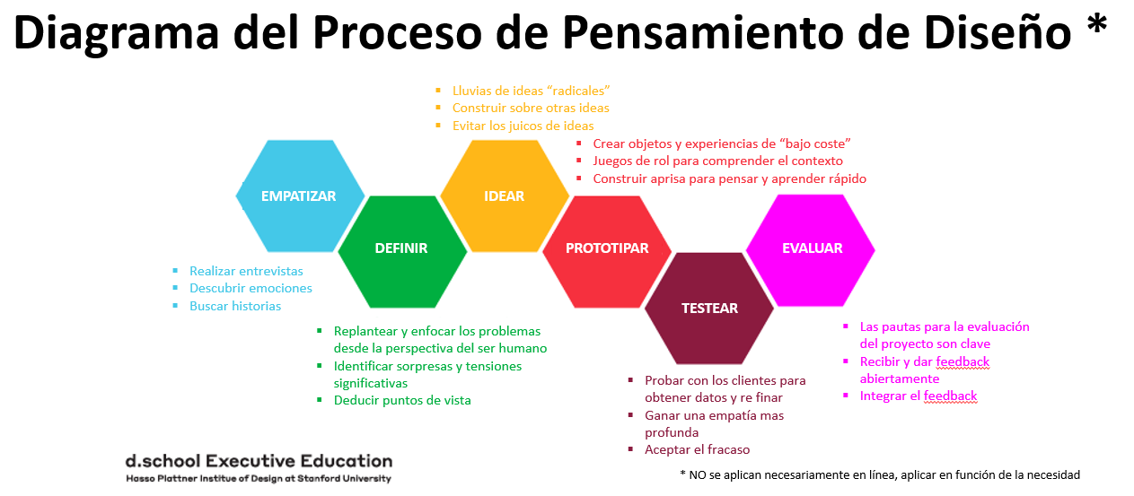


Slide 3

Al trabajar con los niños de edad preescolar se puede apreciar mediante observación directa que los niños presentan problemas en cuanto a la manipulación de objetos pequeños, dificultad para colorear, rasgar, moldear plastilina y otras habilidades propias de la motricidad fina.
EMPATIZAR

Slide 4

PROBLEMAS
Falta de estimulación de la motricidad fina en las niñas y niños.
Poca preparación y/o conocimiento de los padres para desarrollar actividades que propicien el mejoramiento de la motricidad fina en estos niños.
Insuficiente utilización de materiales que brinda el entorno para la estimulación de la motricidad fina en los niños de esta edad.
¿Cómo potenciar el desarrollo óculo-manual en niños(as) en edad escolar?
Crear un juego interactivo que mediante el uso de los movimientos manuales pueda desarrolla y apoyar los movimientos óculo-manuales (reflejos).
DEFINIR

Slide 5

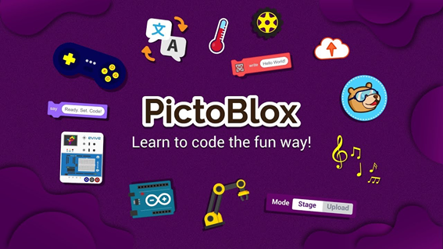
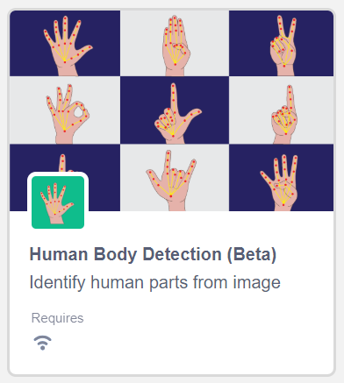
PICTOBLOX
HUMAN BODY DETECTION
IDEAR

Slide 6
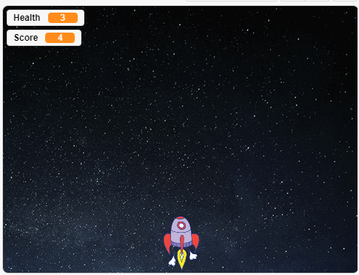
EN QUE CONSISTE EL JUEGO
Desarrollado en: Plataforma de programación: PictoBlox.
Implementa: Inteligencia Artificial, Machine Learning y detección de rostros.
El juego de batalla espacial controlado por gestos en PictoBlox detecta la punta del dedo indice, que es en donde se posicionará la nave, para poder eliminar a los meteoritos, la nave dispara misiles cuando el usuario presione la tecla espacio, si el misil alcanza a un objetivo, este se eliminará y la puntuación del usuario incrementará. Si un meteorito alcanza a la nave, esta perderá un punto de vida, al llegar su vida a cero el juego terminará .

Slide 7
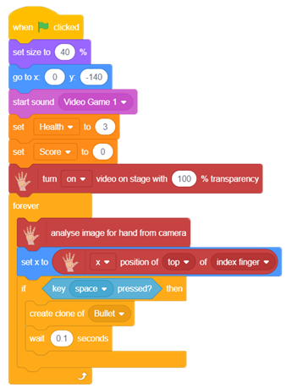

COHETE
PROTOTIPAR

Slide 8
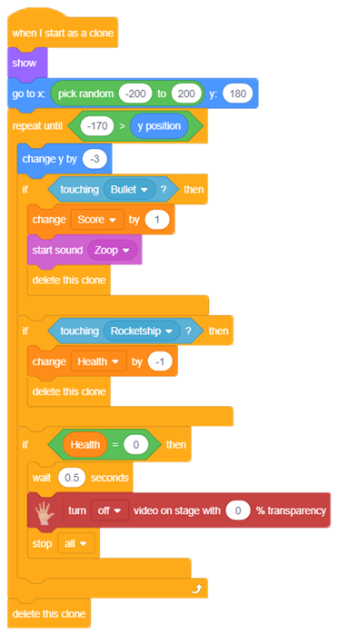
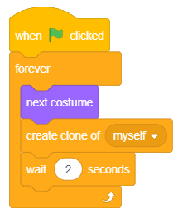
METEORITO
PROTOTIPAR

Slide 9
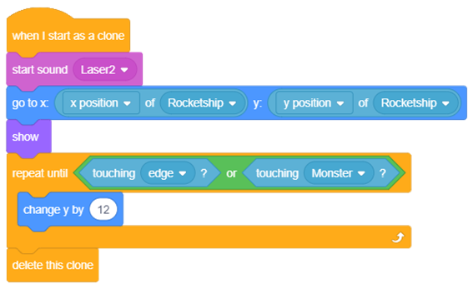
BALA
PROTOTIPAR

Slide 10

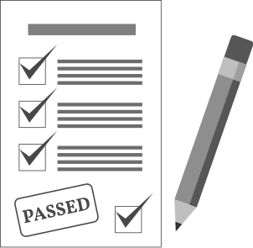
TESTEAR

Slide 11





CONCLUSIONES
Con la ayuda de este juego el niño puede llegar a obtener la precisión necesaria para dominar el lápiz, podrá lograr la independización de los distintos músculos, una perfecta adecuación de la mirada a los diversos movimientos de la mano, lateralización bien afirmada, adaptación del esfuerzo muscular, precisión en los dedos y dirección en el trazo u acción,
entre otros.
Algunas de las extensiones que posee PictoBlox se encuentran en su versión BETA, estas a pesar de ser útiles para un sin número de aplicaciones traen consigo varias limitantes. Como se pudo evidenciar durante la etapa de testeo en donde, a falta de entrenamiento del modelo, se tiene problemas al identificar la posición del dedo índice y el movimiento de este.
Los videojuegos mejoran las habilidades visoespaciales y con la integración de IA se puede mejorar otras aptitudes como el mejoramiento motriz a través del reconocimiento de las partes el cuerpo humano.
Es importante la democratización del uso de Inteligencia Artificial en el desarrollo de tecnologías de enseñanza, debido a la ayuda que brindan, tal es el caso de juegos orientados al aprendizaje en niños, los cuales pueden acelerar el desarrollo de destrezas propias de su edad

